Slide 1
2024 여성SW개발자 양성과정
스프링(Spring)
- Tiles
만경ES
강민우 팀장

Slide 2
공통부분
여러 화면에서 공통적으로 반복되는 부분이 많다.
이런 부분들을 화면마다 매번 똑같이 개발하는 것은 비효율적.
화면에서 공통적으로 반복되어 사용되는 부분을
따로 분리하여 관리하고 재사용하여 개발의 효율성을 높이자.
Apache Tiles는 이를 위한 무료 오픈 소스 템플릿 프레임워크

Slide 3
Tiles
Tiles란?
웹 사이트의 템플릿을 조합하여 사용할 수 있게 제공해주는 템플릿 프레임워크
장점 : 공통으로 사용되는 페이지들을 따로 관리할 수 있어서 재사용성이 높아진다.
단점 : 공통으로 사용되는 페이지가 없을 경우 복잡성만 증가할 수 있다.

Slide 4
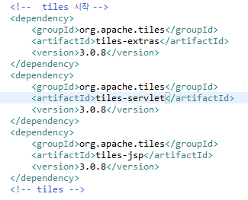
Tiles 설정
1. pom.xml에 라이브러리 추가

Slide 5

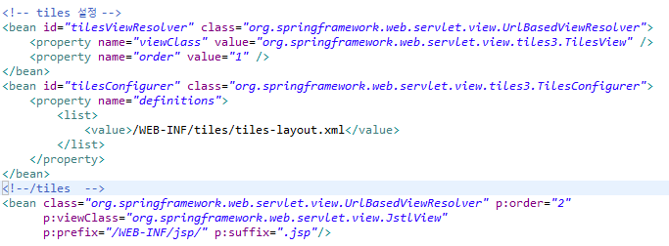
Tiles 설정
2. dispatcher-servlet.xml 변경

Slide 6
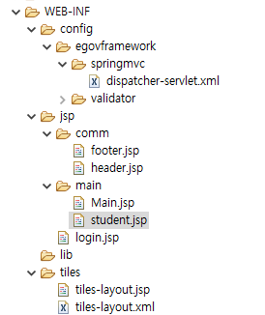
Tiles 설정
3. WEB-INF 폴더 하위에 tiles 폴더 및 파일 생성

Slide 7
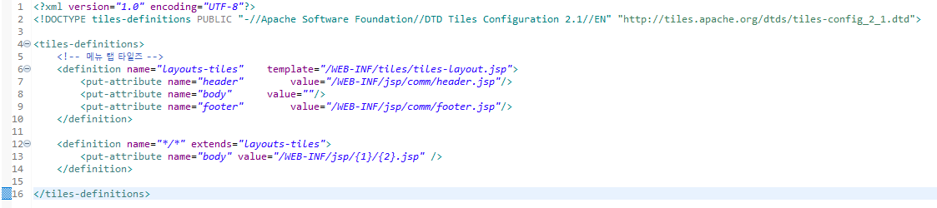
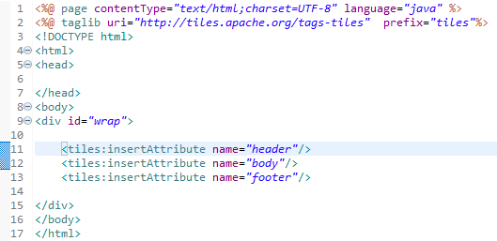
Tiles 설정
4. tiles-layout.jsp 및 tiles-layout.xml 작성
Tiles-layout.xml
Tiles-layout.jsp

Slide 8

Tiles 설정
5. 공통 jsp 작성(header, footer)

Slide 9
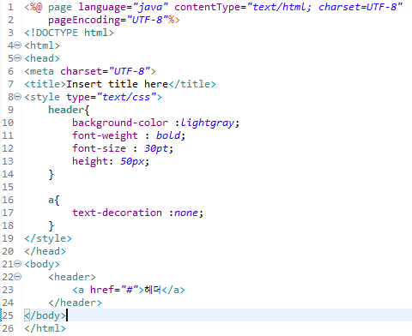
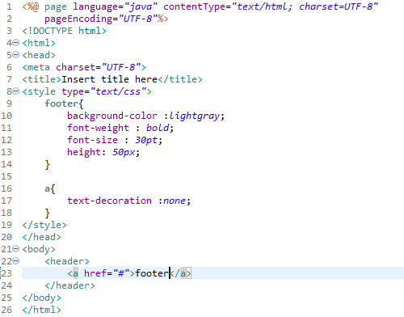
Tiles 설정
5. 공통 jsp 작성(header, footer)
header.jsp
footer.jsp

